Slide 1
Jogo ThinkScape Desenvolvimento Phaser
Alunos: Thiago Schuch e Vinícius Silva

Slide 2

Link Repositório
https://github.com/ThigSchuch/ThinkScape

Slide 3
Como Funciona?
Usando o Framework Phaser foi proposto o desenvolvimento de um jogo como trabalho complementar de G2, com isso trouxemos essa proposta de um jogo bem legal.

Slide 4

Como Funciona?
Usando JavaScript e html foi desenvolvido um jogo que tem como finalidade o Prayer fugir de um monstro, o Player deve ir em busca de uma chave no mapa e após pegar ela ele deve correr até o portal que leva ao próximo nível, cada passo do Player o Monstro tem direito a um passo também.

Slide 5
Tela Inicial
Tela de NickName

Slide 6
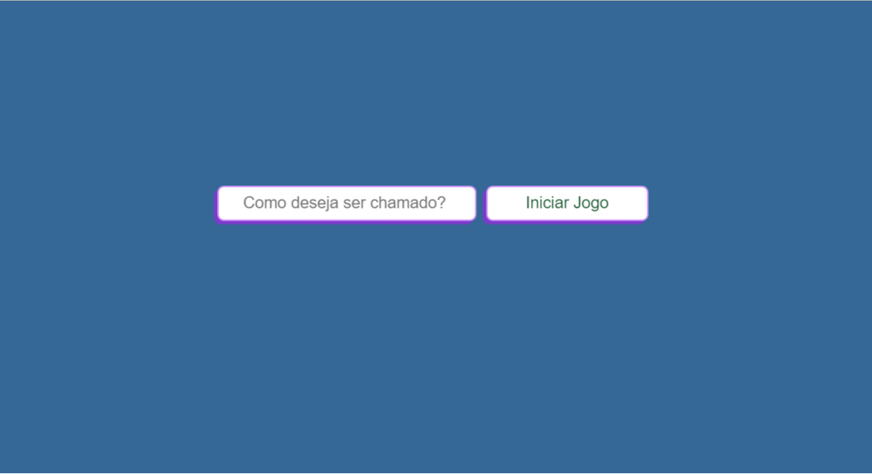

Slide 7
Tela de Explicação
Telas de Tutoriais

Slide 8
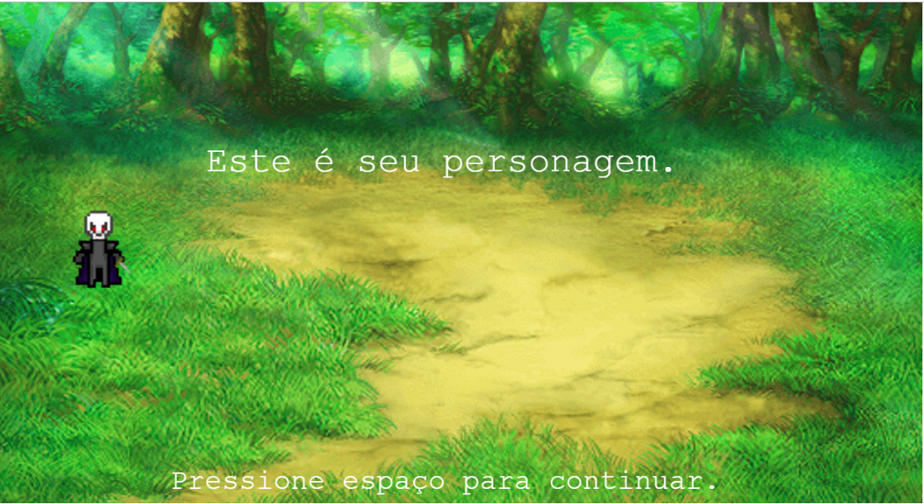

Slide 9
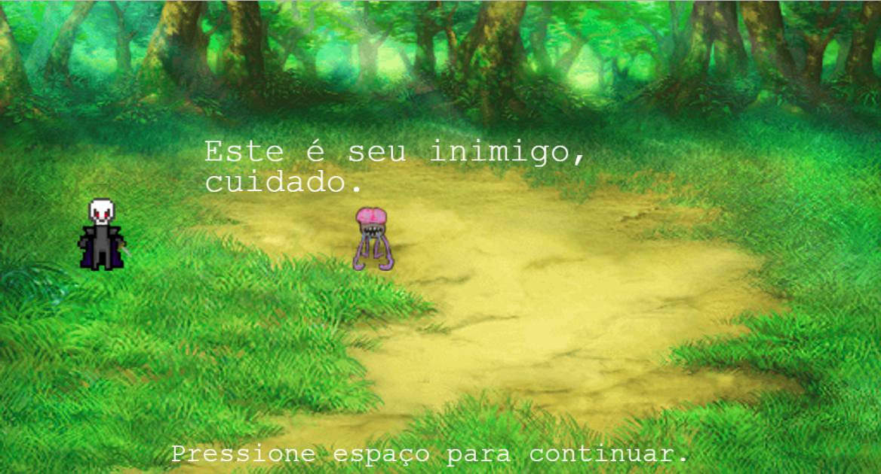

Slide 10
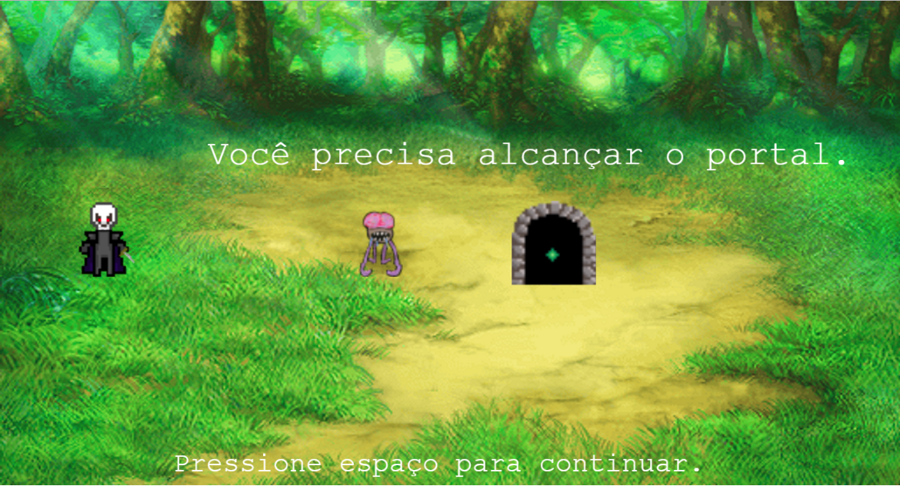

Slide 11


Slide 12
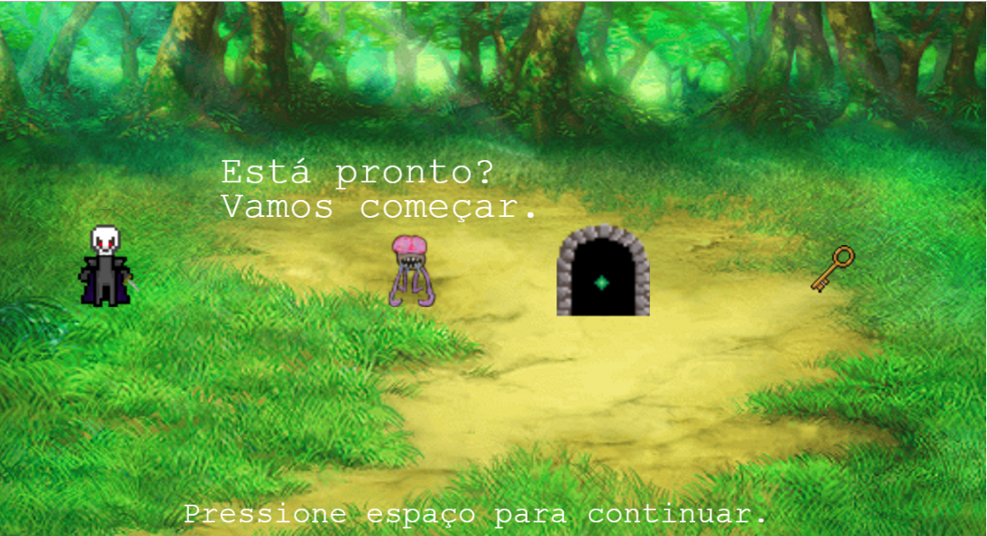

Slide 13
Nível 1

Slide 14
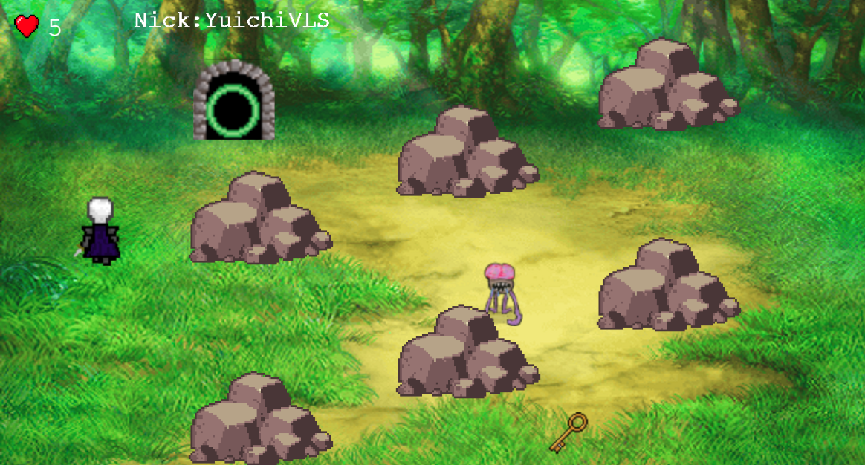

Slide 15
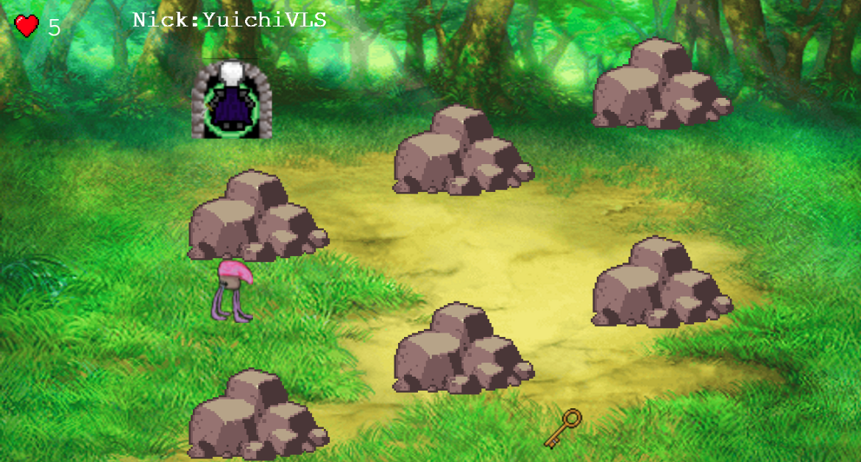

Slide 16
Nível 2

Slide 17
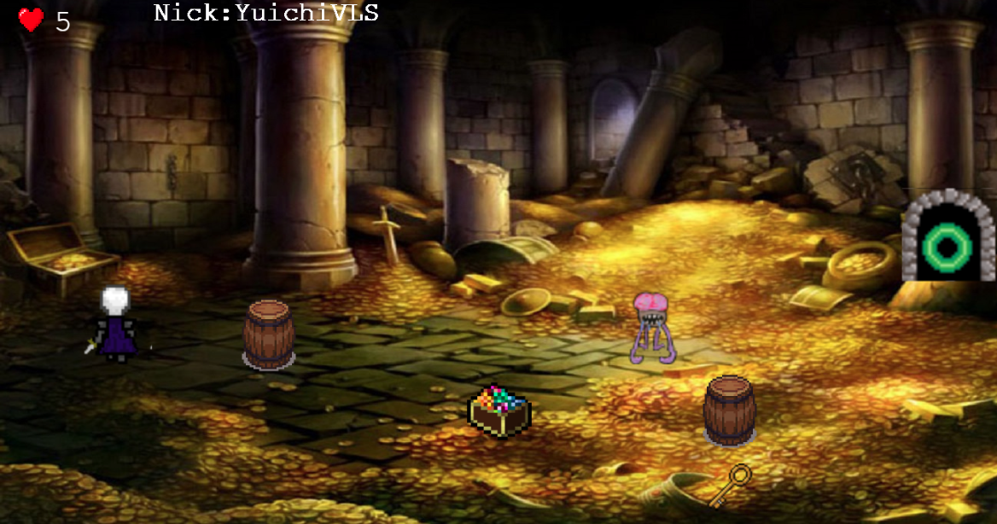

Slide 18
Nível 3

Slide 19
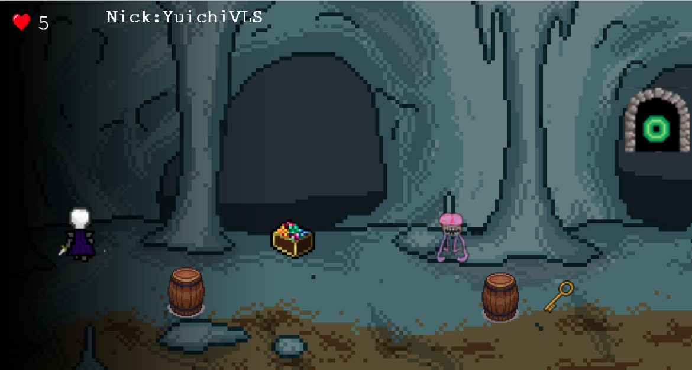

Slide 20
Nível 4

Slide 21
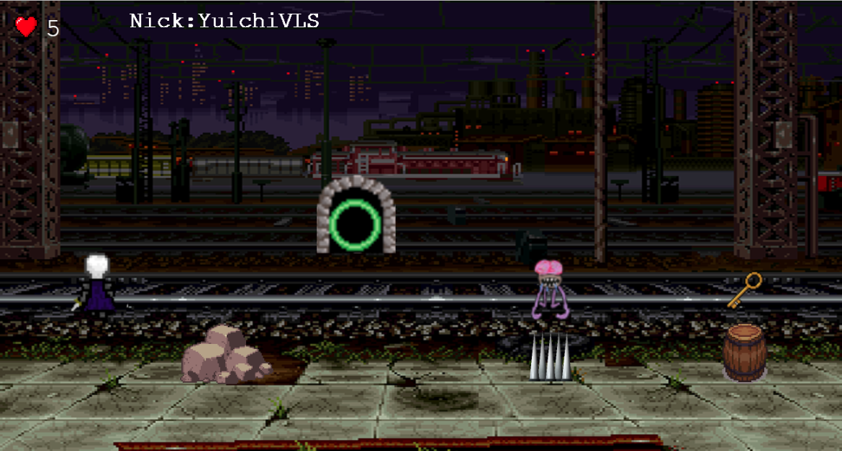

Slide 22
Nível 5

Slide 23
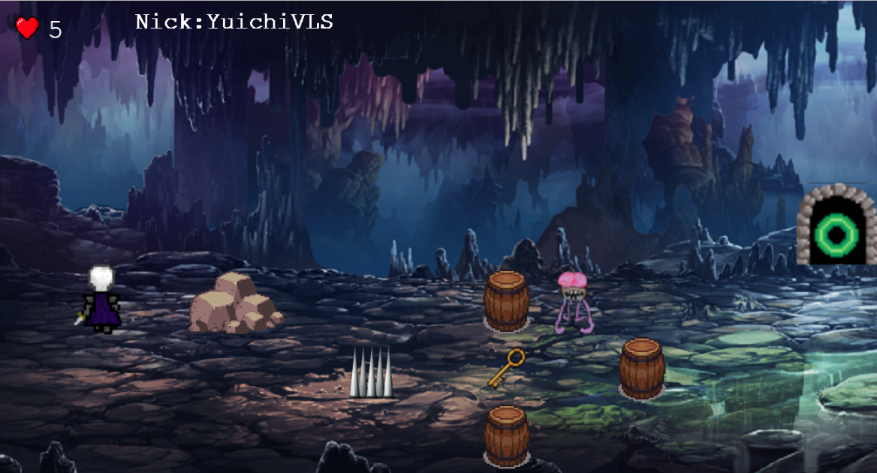

Slide 24
Tela de Vitória

Slide 25
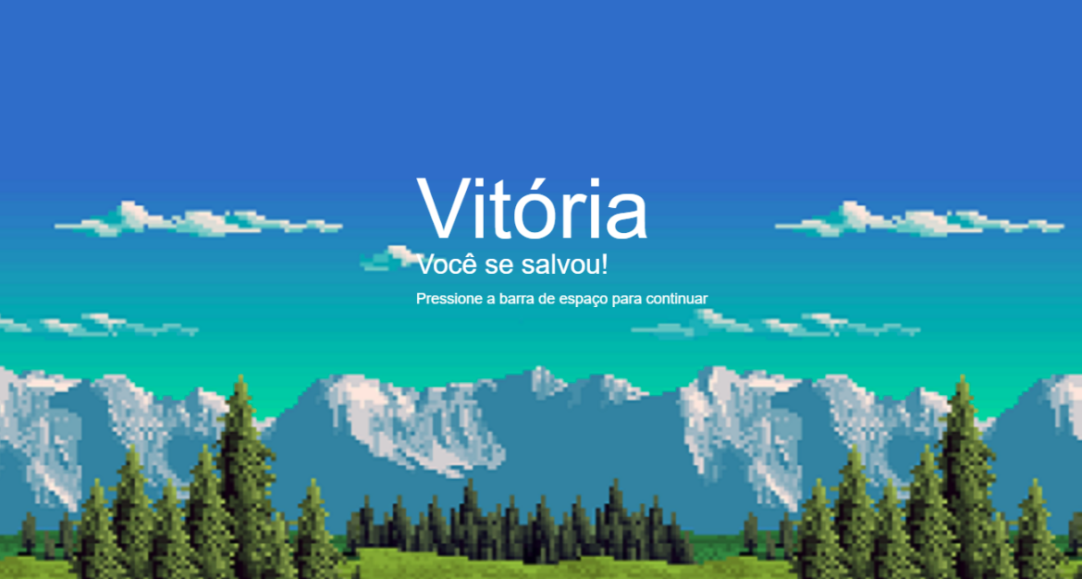

Slide 26
Tela de Derrota

Slide 27
